Slide 1
Ярмарка педагогических идей
МАОУ «СОШ с УИОП №3» город Березники
Методическая гостиная «Информационная безопасность как неотъемлемая составляющая образовательной среды»
Как защитить себя в насыщенном информацией мире? Как сохранить психологическое здоровье? Педагоги познакомятся с современными методами обеспечения информационной безопасности образовательного процесса.
Целевая аудитория: учителя-предметники, классные руководители, тьюторы
Автор: Жуланова Светлана Вячеславовна
Дата проведения: 16.03.2015

Slide 2
Жуланова Светлана Вячеславовна
Информационная безопасность как неотъемлемая составляющая образовательной среды

Slide 3
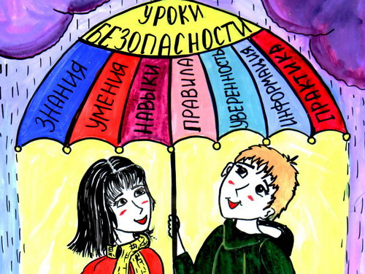
Задача системы
образования
Формирование у ребенка готовности и способности регулировать информационные опасности вокруг себя

Slide 4
Единое информационное
пространство ОУ
Система, в которой задействованы
и на информационном уровне связаны
все участники образовательного процесса:
администрация – учитель – ученик - родитель.

Slide 5
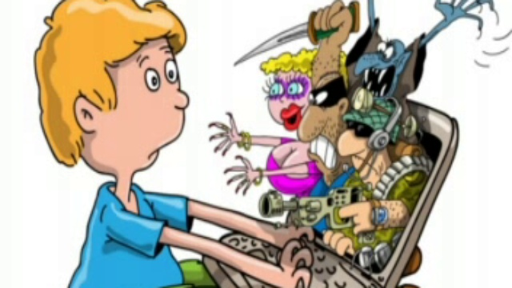
Единое информационное
пространство ОУ
Техника всего лишь инструмент в человеческих руках, предназначенный для достижения культуры безопасности.

Slide 6
Что защищать
От чего защищать
Понимание необходимости работы
Я субъект защиты личности ученика
Чем защищаться
Осведомленность педагога в теории информационной безопасности

Slide 7
Политика
информационной
безопасности
Воспитательные мероприятия
Образовательные мероприятия

Slide 8
Методы работы
Методы работы
Объяснительно-иллюстративный
Частично-поисковый
Проблемное изложение

Slide 9
Внеклассная работа
Конкурс детских работ (рисунков, банеров) Мой безопасный Интернет
Анкетирование учащихся и родителей по теме: Безопасность и Интернет
Круглый стол Основы безопасности в сети Интерент
Классные часы: Безопасность в сети Интерент, Развлечение и безопасность в Интеренте, Темная сторона Интернет, Опасности в Интерент, Остерегайся мошенничества в Интернет

Slide 10
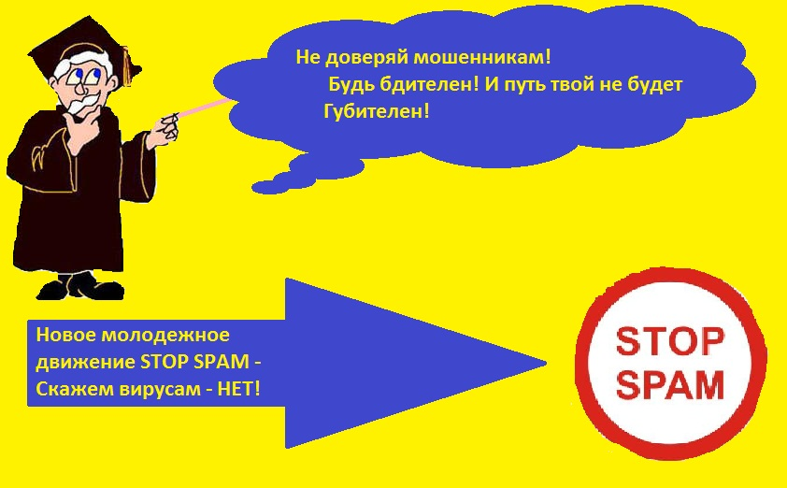
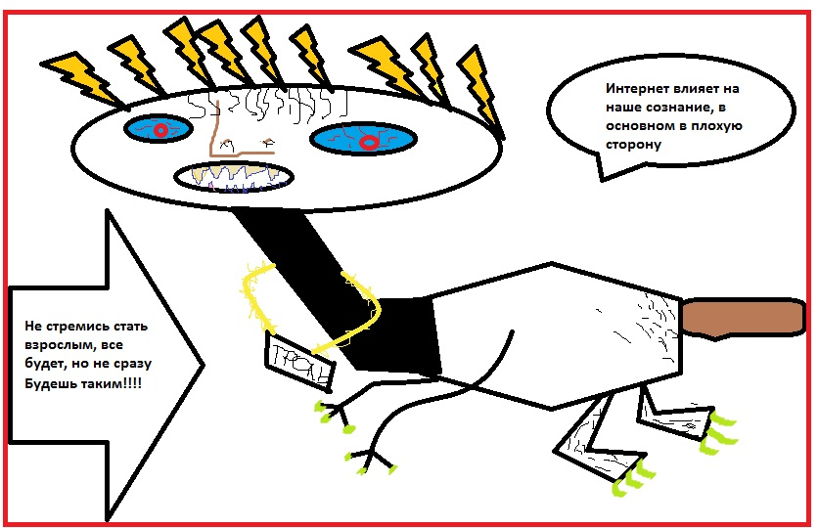
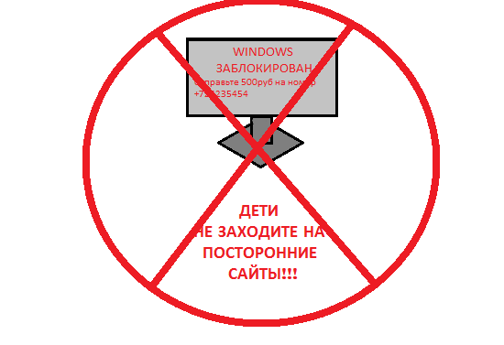
Примеры
детских работ

Slide 11
Компьютерная игра
о правилах поведения
в сети Интернет
«Прогулка через ИнтерНетЛес» http://www.wildwebwoods.org/popup.php?lang=ru

Slide 12
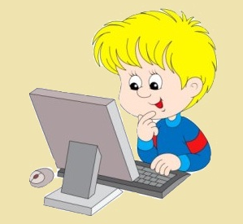
Семья и Интернет
Дети и подростки прирастают к розетке тогда, когда реальный мир не может предложить им других полноценных занятий. Не надо бороться с компьютером, надо понять истинные потребности детей и найти силы и время общаться, играть
и слушать их.

Slide 13
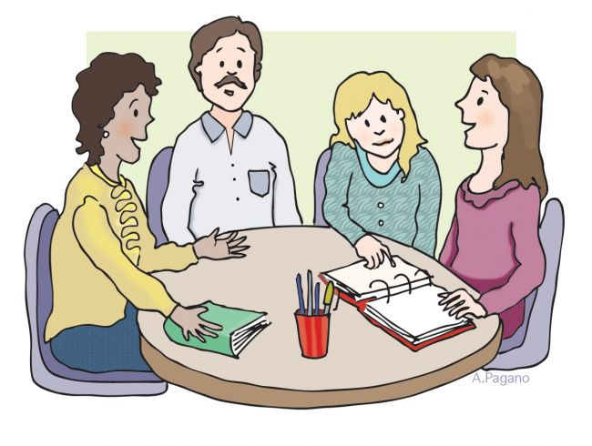
Работа с родителями и педагогами
Семинары
Практические занятия
Родительские собрания:
«Интернет территория
безопасности»,
«Быть или не быть
Интернету в компьютере ребенка»
«Информационная безопасность школьника»

